Slide 1
ЭКСПЛУАТАЦИОННАЯ ПРАКТИКА «Автоматизация планирования образовательного процесса в организации «Региональный школьный технопарк»»
«Астраханский государственный технический университет»
Выполнил:
обучающийся гр. ДИНРБ-41 Кузургалиев Радмир Алексеевич
Руководитель:
Д.т.н., ПРОФЕССОР ХОМЕНКО ТАТЬЯНА ВЛАДИМИРОВНА

Slide 2

Введение
«Региональный школьный технопарк» – это динамичное место, где активно развивается техническое и инженерное образование для школьников. Благодаря разнообразию образовательных программ и технических возможностей новых технологий, сотрудникам технопарка необходимо обладать эффективными инструментами для управления программами и ресурсами.

Slide 3
Проблема
«Региональный школьный технопарк» в рамках образовательного процесса в течение учебного года проводит приёмные кампании и летние смены для школьников. Это приводит к созданию огромного объёма данных, которые необходимо хранить и обрабатывать. Так со второй половины 2018 года по настоящий момент в «РШТ»:
было подано более 10000 заявок;
прошли обучение более 8000 учеников;
обучающиеся были представлены на 435 мероприятиях по всей России;
был получен 3861 сертификат.

Slide 4
Проблема
За период времени с 2018 по 2024 год были образованы:
1361 учебная группа;
403 конкурсная команда.
Становится очевидным, что такой объём информации невозможно обработать вручную, становится актуальной проблема планирования образовательного процесса.

Slide 5
Предметная область
Документооборот играет важную роль в современных организациях. Он позволяет обеспечить прозрачность бизнес-процессов, сохраняя следы действий и решений, разграничивать доступ к конфиденциальным данным. А также способствует соблюдению законодательных требований, повышает эффективность бизнес-процессов, упрощает аудит и анализ.

Slide 6
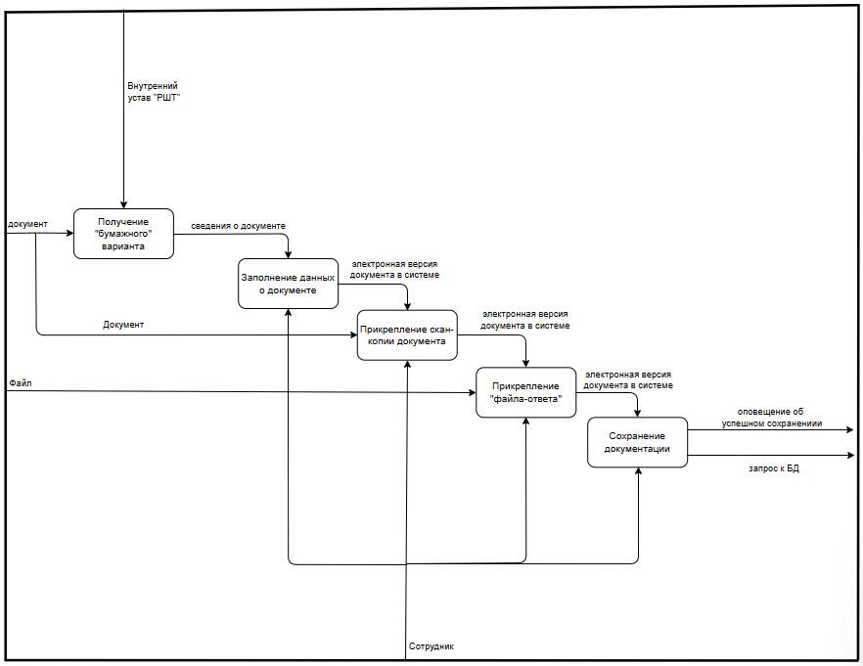
Предметная область

Slide 7
Предметная область
Приказы об участии в мероприятиях определяют участие технопарка и его учеников в различных научных, культурных и спортивных мероприятиях. Они могут касаться как внутренней организации мероприятий (конкурсов, выставок, олимпиад), так и внешнего сотрудничества с другими учреждениями. Основная цель — активное участие учеников в разнообразных событиях для повышения их навыков, расширения кругозора и развития социальных связей.

Slide 8
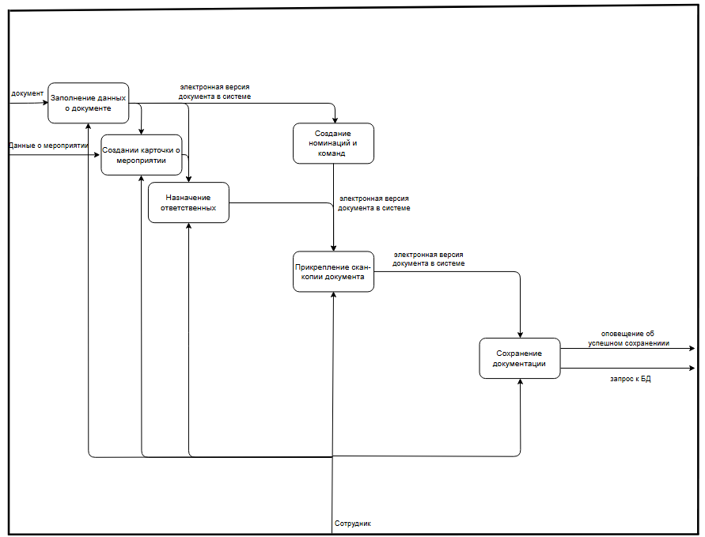
Предметная область

Slide 9
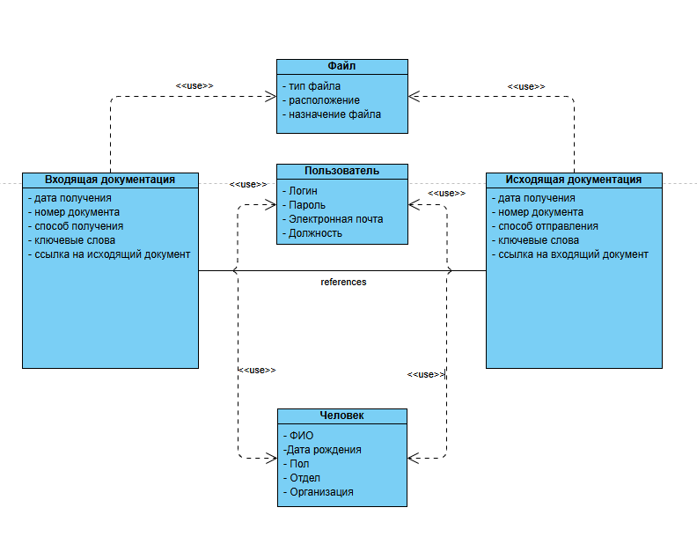
Диаграмма классов

Slide 10
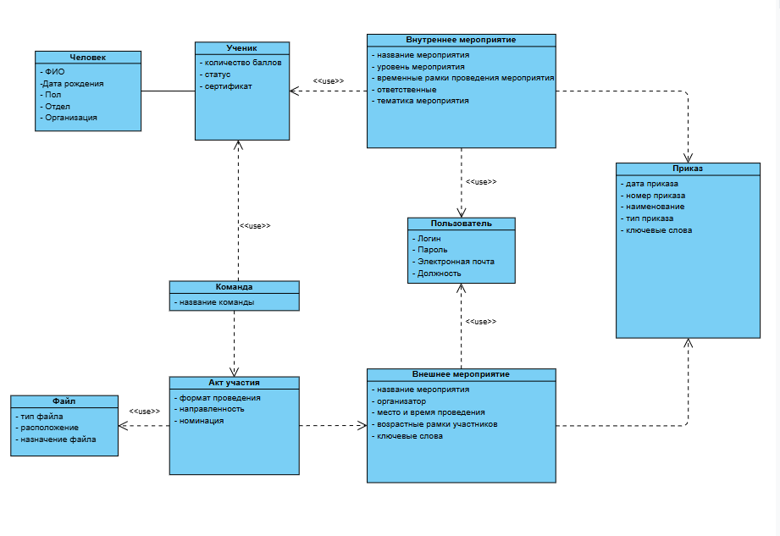
Диаграмма классов

Slide 11
Обзор аналогов
Характеристики | «Моя школа» | «Сферум» | «Google Класс»
Возможность планирования занятий | + | + | +
Возможность учёта учебных и внеучебных мероприятий | - | - | -
Возможность учёта достижений | + | - | +
Аналитика образовательного процесса | + | + | +
Управление административным процессом | - | - | -

Slide 12
Цель
Цель разработки информационной системы для организации "Региональный школьный технопарк" заключается в создании эффективной информационной системы, способной обеспечить планирование образовательного процесса и документооборота в организации «Региональный школьный технопарк».

Slide 13
Задачи
Достижение данной цели сопровождается следующими задачами:
проектирование базы данных;
разработка программного продукта;
тестирование полученной системы;
внедрение информационной системы в организации.

Slide 14
Назначение
Назначение автоматизированной (информационной) системы «Регионального школьного технопарка» заключается в обеспечении бесперебойной и эффективной работы системы автоматизации образовательного процесса. Программный продукт позволяет автоматизировать планирование образовательного и административный процесс в организации.

Slide 15
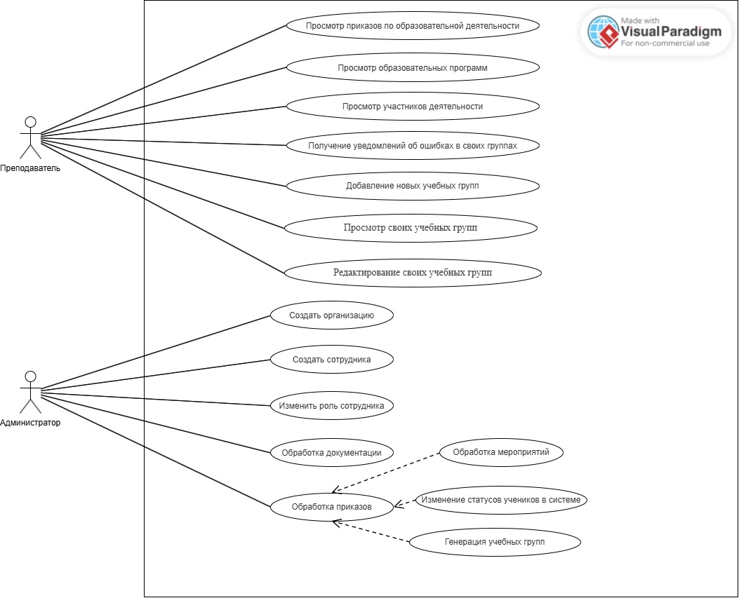
Диаграмма вариантов использования

Slide 16
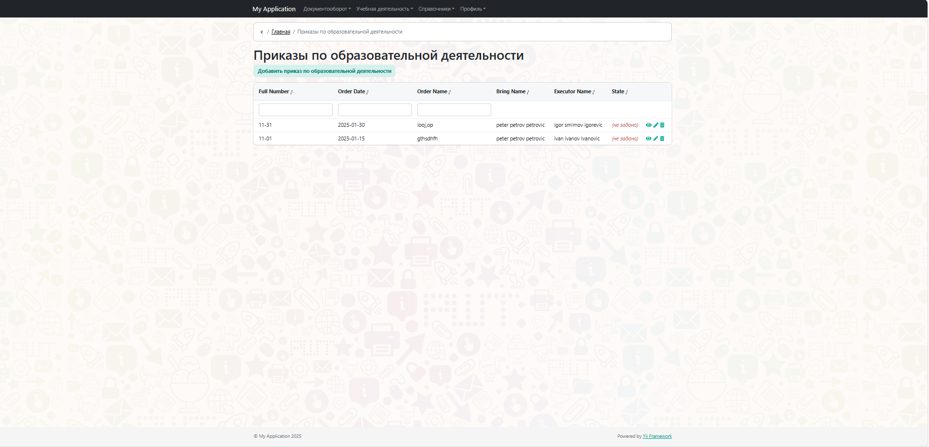
Прототипы интерфейсов

Slide 17
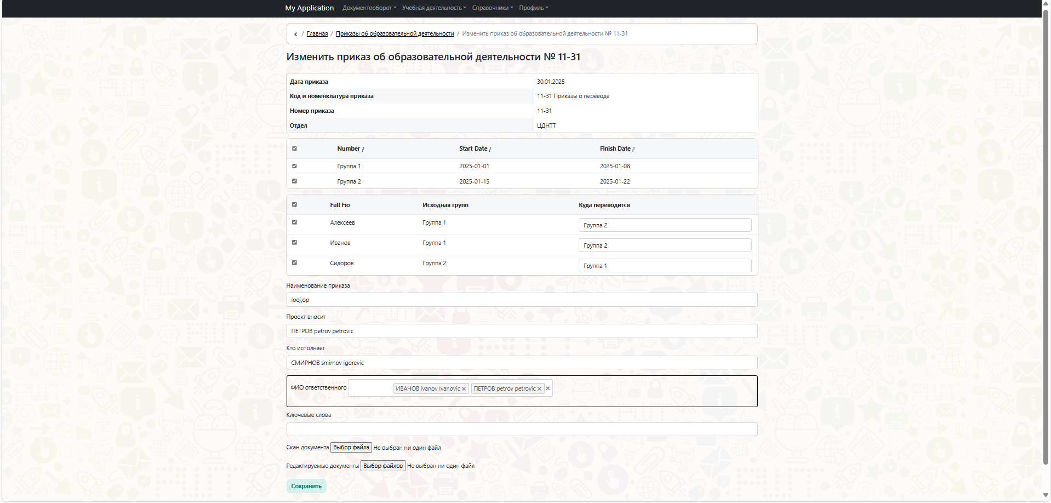
Прототипы интерфейсов

Slide 18
Заключение
В процессе выполнения курсового проекта проектированию были решены следующие задачи:
изучена предметная область;
разработана различных диаграмм, иллюстрирующих работу системы;
написан рабочий проект.
Дальнейшее развитие информационной системы:
разработка программного продукта;
написание рабочего проекта;
разработка дизайна форм.

Slide 19
Список использованной литературы
Левитин А. В. Алгоритмы. Введение в разработку и анализ — 2006.
Белов С.В., Лаптев В.В., Морозов А.В., Толасова В.В., Мамлеева А.Р. Требования к оформлению студенческих работ. / АГТУ – Астрахань, 2019.
Алгоритмы и структуры данных — Кормен - 2022
“Грокаем алгоритмы. Иллюстрированное пособие для программистов и любопытствующих” - Адитья Бхаргава (2022) Издательство: Литрес
“Чистый код. Создание, анализ и рефакторинг” Мартин Роберт С. Издательство: Питер (2022)
Дэвид Скляр "Изучаем PHP 7. Руководство по созданию веб-сайтов". (2017)
«Yii. Сборник рецептов» Автор: Макаров А. (2012).

Slide 20
Спасибо за внимание!

